Slide 1


Slide 2

Módulo 1
Minería y desarrollo económico.
Minería subterránea – Marco Nacional.
Precio del cobre.

Slide 3
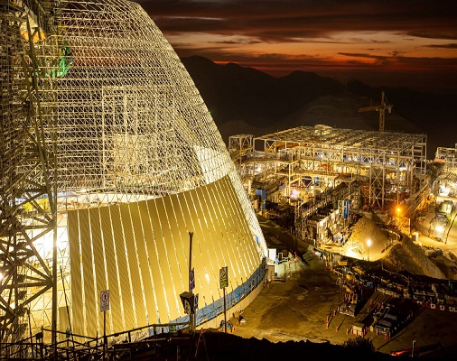
Precio del Cobre.

Slide 4
Usos del cobre.
55%
15%
Motores eléctricos y transformadores.
Líneas y circuitos para transmisión de datos y voz.
Microprocesadores.
Cables como conductores eléctricos.
Gasfitería.
Ornamentales.
Válvulas.
Acoplamientos.
11%
Vehículos.
14%
Transmisión de calor.
5%
Monedas.
Cocinas.
Tanques
Tuberías.
Cerrojos y llaves.
Motores.
Radiadores.
Frenos.
Fuente: Economía Minera ADL
Fuente: Economía Minera ADL
29/04/24
Módulo I – K.V.C.P.

Slide 5
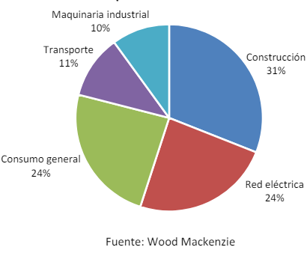
Consumo de cobre por sector del mercado año 2016 en porcentaje.
Fig. 1
Para satisfacer la demanda de cobre mundial al 2030 resulta necesario construir ocho (8) minas del tamaño de Escondida en los próximos años. Así lo prevé Erik Heimlich, jefe de suministro de metales básicos en CRU.
Fuente: Mundo Minero
Fuente: Cochilco
29/04/24
Módulo I – K.V.C.P.
D - 4

Slide 6
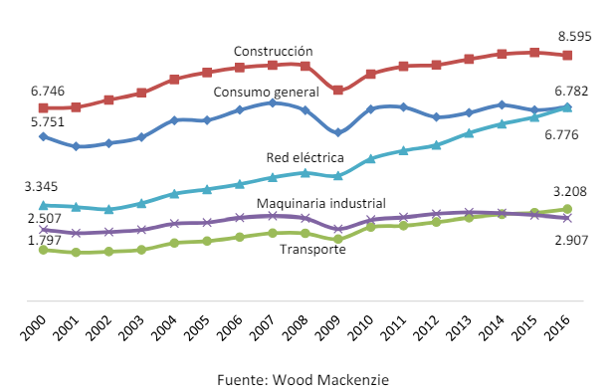
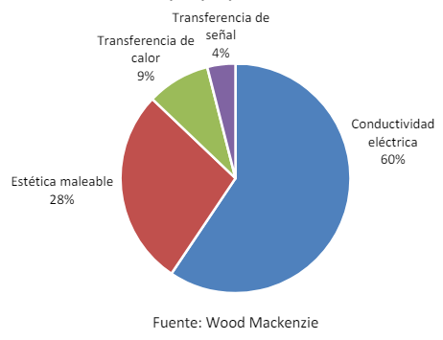
Consumo de cobre por sector del mercado en miles de toneladas.
Fig. 2
Fig. 3
Consumo de cobre por propiedad - 2016
Fuente: Cochilco.
Fuente: Cochilco.
29/04/24
Módulo I – K.V.C.P.

Slide 7
La demanda mundial de cobre aumentará de 26,9 a 33,5 millones de toneladas entre 2020 y 2030. India y el sudeste asiático, aunque China seguirá siendo el mayor consumidor de cobre a nivel mundial, representando el 44% de la demanda mundial de cobre refinado para 2030.

Slide 8
29/04/24
Módulo I – K.V.C.P.

Slide 9
Precio DE CU 2000 - 2024
Fig. 3
Fuente: BCRP
29/04/24
Módulo I – K.V.C.P.

Slide 10
Precio del cu – lme – 1935 - 2024
Fuente: COCHILCO
Módulo I – K.V.C.P.

Slide 11
Precio del cu - lme - (1970 – 2000)
Fig. 4
“El mejor indicador de la escasez o abundancia parece ser el precio, Desde 1970 el precio de este metal ha venido declinando sistemáticamente, lo que es muestra de una mayor abundancia”. ¿Minería para siempre?
29/04/24
Módulo I – K.V.C.P.

Slide 12
Precio del cu – lme – (1935 – 2000)
Fig. 5
Si se toma en cuenta el precio del cobre desde 1935 la tendencia del precio es al alza.
29/04/24
Módulo I – K.V.C.P.

Slide 13
Demanda mundial de cobre en 2017 y 2018, por región (en miles de toneladas métricas).
29/04/24
Módulo I – K.V.C.P.

Slide 14
Evolución anual del consumo global de cobre de 2010 a 2015 (en miles de toneladas métricas)
29/04/24
Módulo I – K.V.C.P.

Slide 15
Evolución anual de la producción de cobre a nivel mundial de 2006 a 2023 (en miles de toneladas métricas)
29/04/24
Módulo I – K.V.C.P.

Slide 16
Ranking de los principales países productores de cobre a nivel mundial en 2023 (en miles de toneladas métricas)
Principales empresas productoras de cobre en Chile en 2020, por volumen de producción (en miles de toneladas métricas)
29/04/24
Módulo I – K.V.C.P.

Slide 17
Ranking de las mayores minas de cobre a nivel mundial en 2023, por capacidad de producción (en miles de toneladas métricas)
29/04/24
Módulo I – K.V.C.P.

Slide 18


